Slide 1
Prüfstand erfolgreich erstellen und führen
Jürg Glanzmann Fachstelle Zucht www.bienen.ch
Notes:
Folgende Prüfstände durfte ich zwecks Wissen, Gedankenaustausch und Fotos besuchen:
Reto Soland, Gaicht (VSMB, Mellifera)
Peter Linder, Bern (SAR Carnica)
Heinz Gertsch, Iseltwald (SCIV Carnica)
Ursula und Res Lüthi, Signau (SCIV Carnica)
Fotos Ruedi Ritter, Anja Ebener, Jürg Glanzmann

Slide 2
Inhalt/Ablauf
Einleitung
Erstellen der Prüfvölker
Arbeiten im Herbst
Prüftätigkeit im Folgejahr
Erfassung/Auswerten der Daten in Beebreed
Nutzen für Prüfer und Züchter
Zusammenfassung

Slide 3



1. Einleitung
Schweizerische Carnicaimker-Vereinigung
Notes:
Bei apisuisse sind folgende Rassenverbände Mitglied:
VSMB, Mellifera
SAR, Carnica
SCIV, Carnica (3 Rassenverbände, 2 Bienenrassen)
Der Buckfastverband Schweiz (BIVS) ist Nicht-Mitglied, jedoch als Beobachter in der Zuchtkommission vertreten. Buckfast hat zusätzliche Zuchtkriterien und arbeitet zur Zeit nicht auf einer für alle Züchter zugänglichen Plattform.

Slide 4
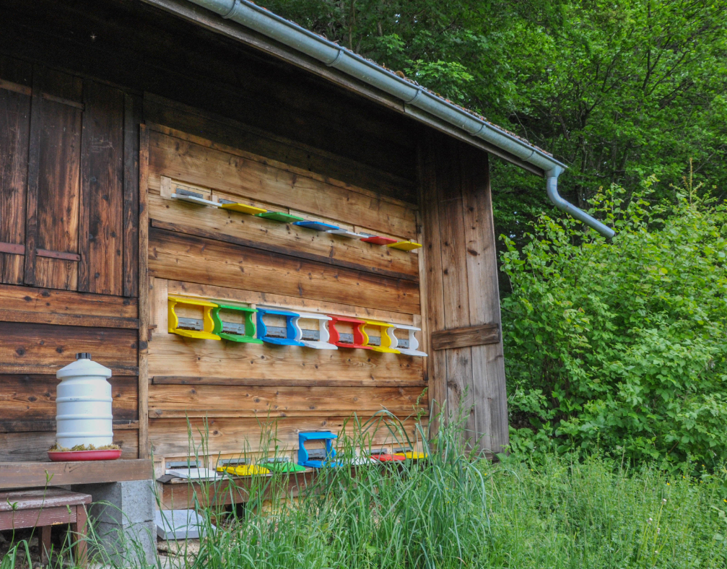
Notes:
Bienenhaus Schweizerkasten, Prüfstand Reto Soland, Magglingenberg

Slide 5
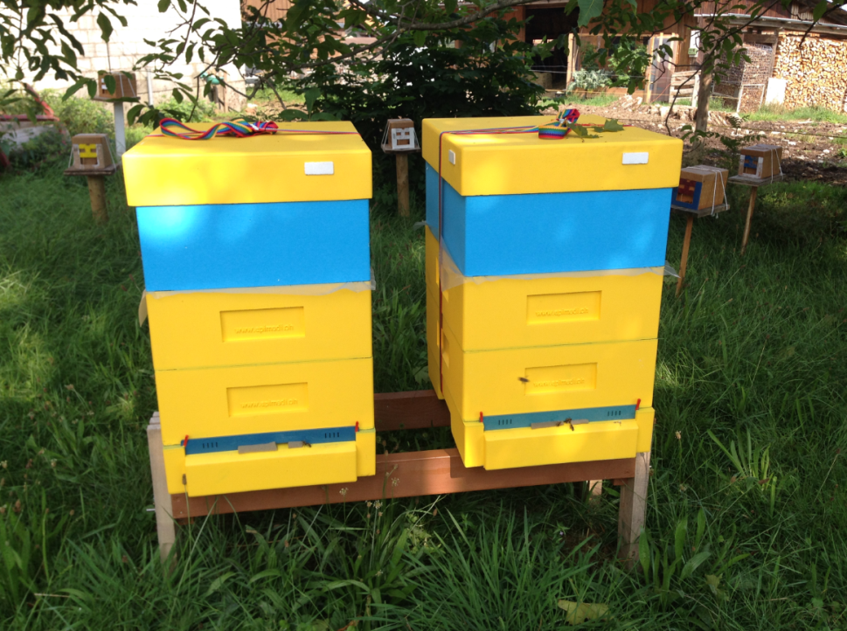
Notes:
Dadant Halbzargen, Ursula und Res Lüthi, Signau

Slide 6
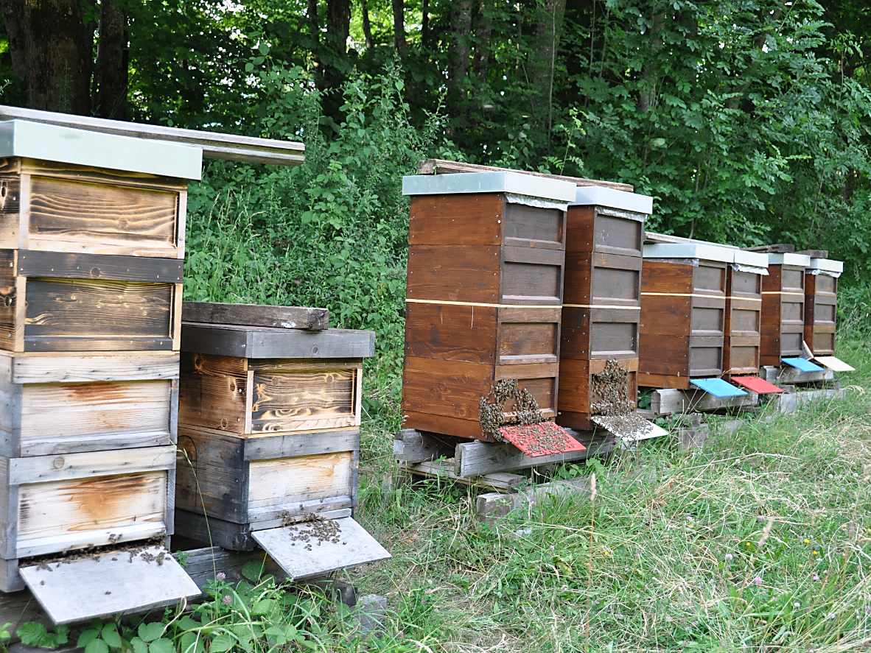
Notes:
Zanderbeuten, Prüfstand Heinz Gertsch, Iseltwald

Slide 7
Anforderungen Prüfer/Prüfstand
Absolvieren der Ausbildung zum Prüfstandleiter und regelmässige Weiterbildung bei Rassenorganisation
Erstellen von mindestens 10 (in der Regel 12) Völkern unter einheitlichen Umweltbedingungen
Auf einem Prüfstand muss gleich sein:
  Imker
  Standort
  Beutentyp
  Bildung der Prüfvölker (Kunstschwarm oder Ableger)
  Betriebsweise (Varroa-Behandlung, Fütterung, kein Ausgleich zwischen den Völkern)
  Mehrheitlich verdeckte Prüfstände
  Grundlage: Leistungsprüfungsreglement apisuisse/ Methodenhandbuch Arbeitsgemeinschaft Toleranzzucht
Notes:
Der Prüfstandleiter muss nicht Züchter sein, jedoch das Imkerhandwerk gut beherrschen und begabt sein. Die Aus- und Weiterbildung zum Prüfstandsleiter ist die Basis zur fachgerechten Ausführung der Prüfaktivitäten
Ziel: Abschluss mit möglichst vielen Prüfvölkern! mindestens 5 von 12 damit die Auswertung auf Beebreed gemacht werden kann und der Unterstützungsbetrag von apisuisse, resp. vom Bund, fliesst (verdeckte Prüfung 440.-, offene Prüfung 180.-; von diesen Beträgen werden die Aufwände von apiservice und den Rassenorganisationen abgezogen)
Alle Prüfvölker sind genau gleich zu führen! Ausgleichen der Völker 4 - 5 Wochen nach deren Bildung. Späteres Ausgleichen ist nicht zulässig!
Bei verdeckten Prüfständen ist die Herkunft der Königinnen nicht bekannt; mindestens 3 verschiedene Abstammungen pro Prüfstand (Anonymisierung und Zuteilung der Königinnen durch die Rassenorganisation)
Offene Prüfungen sind auch möglich. Hier ist bereits beim Einweiseln bekannt, was für Königinnen (Abstammung) geprüft werden.
Bei offenen Prüfungen müssen die Zusatzmerkmale Varroatoleranz (Natürlicher Milbenfall März, Auswasch- oder Puderzuckermethode und Nadeltest) nicht geprüft werden

Slide 8
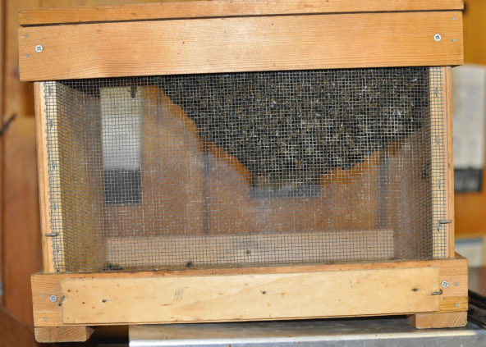
2. Erstellen der Prüfvölker
Meist mit Kunstschwärmen gleicher Stärke
Mit ausgeglichenen Brutablegern;
Zusetzen der Zuchtkönigin nach 9 - 10 Tagen
Königin gezeichnet
(mit Nummer
versehen)
Notes:
Prüfvölker werden im Juli erstellt, bei Kunstschwärmen werden 1,5 bis 2 kg Bienen empfohlen
Qualität der Bienen sollte «gleich» sein. (nicht nur alte Bienen von weisellosem Volk) – Bienen am besten mehreren Völkern entnehmen.
Königin gezeichnet (nummeriert) ; je nach Rassenorganisation wird den Königinnen ein Flügel geschnittenen, um bei allfälligem Verlust der Nummer sicher zu sein, dass es sich nicht um eine neue Königin handelt.

Slide 9
Wichtige Faktoren erfolgreicher Start
Prüfköniginnen sollten vorher mindestens 3 Wochen
in Eilage sein
Kunstschwärme in Bienenhäusern in 2 bis 3 Etappen
einlogieren
Genügend und flüssig (1:1) füttern, damit Mittelwände
zügig, innerhalb von 1-2 Wochen ausgebaut werden
Varroa-Behandlung bei Brutfreiheit mit Oxalsäure im Juli
2. Sommerbehandlung mit Ameisensäure Anfang
September
Notes:
Königinnen werden besser angenommen, wenn diese bereits über mehrere Wochen gelegt haben; idealerweise ein Monat
Der Verflug und die Unruhe beim Einlogieren einer Serie Kunstschwärme am gleichen Standort kann zu Problemen führen; besonders in Bienenhäusern.
Bei Magazinaufstellung in Zweierserien ist dies unproblematisch
Die Varroabehandlung ist sehr wichtig. Oxalsäure bei Brutfreiheit im Juli, Ameisensäure Anfang September (wie bei allen Völkern), OS im Dezember. Leider
starben Prüfvölker schon oft, weil die Varroabehandlung mangelhaft war. Durch Befallsmessung (natürlichen Milbenfall zählen) kann eventuell auf die Behandlung
mit AS im September verzichtet werden.
Sollten trotz besten Bedingungen beim Zusetzen Königinnen verloren gehen, besteht je nach Zuchtorganisation und Jahr die Möglichkeit, verlorene Prüfköniginnen zu ersetzen. Es können auch mehr als 12 Völker errichtet werden.

Slide 10
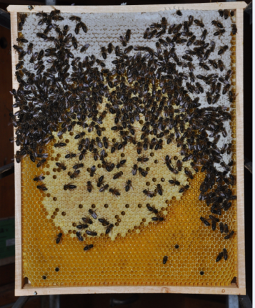
3. Arbeiten im Herbst
  Kontrolle der Volksstärke 4 - 5 Wochen nach deren Bildung; auffällige Unterschiede sind auszugleichen
  Ameisensäurebehandlung im September
  Futtervorrat erheben
  Anzahl besetzte Brutwaben erheben (Einwinterungsstärke)
  Winterbehandlung mit Oxalsäure
Notes:
Volksstärke der Prüfvölker sollte einheitlich sein. Grosse Unterschiede wirken sich auf die Frühjahrsentwicklung und die Ernte aus der Frühtracht aus!! Völker dürfen August/September ausgeglichen werden
Ameisensäurebehandlung im September empfehlenswert! Ansonsten ist eine periodische Überwachung des natürlichen Milbenfalls nötig.
Eine gute und erfolgreiche Winterbehandlung ist sehr wichtig. Bei Prüfvölkern darf kein Drohnenschnitt oder andere Massnahmen als «Varroabremse» gemacht werden.

Slide 11
4. Prüftätigkeit im Folgejahr
  Auswinterungsstärke
  Frühjahrsrevision (Volksstärke erheben, überflüssige Futterwaben entfernen)
  Beurteilung Sanftmut, Wabensitz, Schwarmträgheit, Volksentwicklung im 3-Wochen-Rhythmus
  Honigertrag (Frühtracht/Sommertracht)
  Varroatoleranz
    Befallsschätzung (Unterlagenkontrolle natürlicher Milbenfall) März/April während Salweide-Blüte
    Bienenprobe ab Juni
    Bruthygiene mit Nadeltest
Notes:
Anzahl besetzte Waben (oder Wabengassen) ist nicht obligatorisch und nicht im Beebreed
Völkerdurchsicht
Beurteilung Wabensitz und Sanftmut bei jeder Volksöffnung (mind. 4 Mal; bei mehr Beurteilungen erhöht sich die Sicherheit!)
Schwarmtrieb regelmässige Kontrollen während Schwarmzeit im Abstand von 5-9 Tagen
Je nach Rassenverband wird auch die Winterfestigkeit, Frühjahrsentwicklung und die Volksstärke beurteilt. Diese Werte können auch im Beebreed
erfasst werden.
4. Honigertrag; Erheben des Gewichtes mittels wägen. Unterscheidung Frühtracht (bis 15.6.) und weiteren Ernten ab 16. 6.
5. Zusatzmerkmale Varroatoleranz (für verdeckte Prüfungen)
Auszählen natürlicher Milbentotenfall über 3-4 Wochen (Wöchentliche Zählung)
Bienenprobe, auswaschen oder Puderzuckermethode. Um wirklich vergleichbare Zahlen zu haben, wird empfohlen, die Messung im Abstand
von 3 Wochen zu wiederholen. Die Werte der einzelnen Völker können dann verglichen werden und die Völker mit einem geringen Varroaanstieg
selektioniert werden.
Nadeltest mindestens 2 Mal durchführen

Slide 12
Wichtige Faktoren Prüftätigkeit
Genügend Zeit für die regelmässige Kontrollen und deren Aufzeichnung vorsehen
Planung der Arbeiten
Genaues Arbeiten und notieren der Daten
Gute imkerliche Praxis ist zwingend
Die Bearbeitung der Völker sollte immer in einer anderen Reihenfolge stattfinden
Notes:
Das Arbeiten im 2er Team erleichtert die Arbeit; einer arbeitet und beurteilt die Völkern, der 2te Person notiert die Beurteilung (auf Stockkarte oder auf Tabelle)
Daten sind immer sofort zu erfassen.
Gute imkerliche Praxis; die Völker sollen unter normalen Bedingungen gute Eigenschaften aufweisen

Slide 13
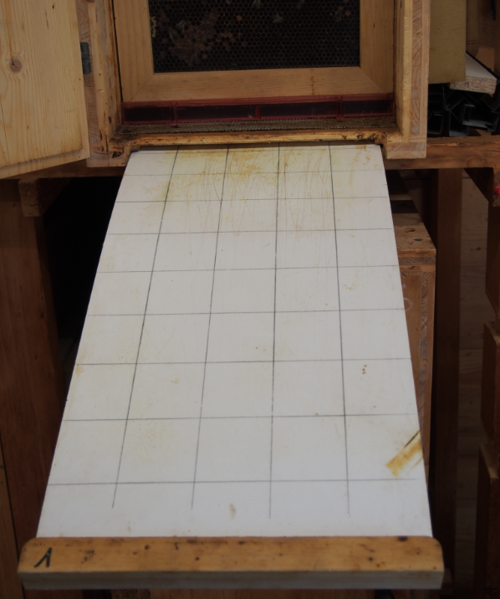
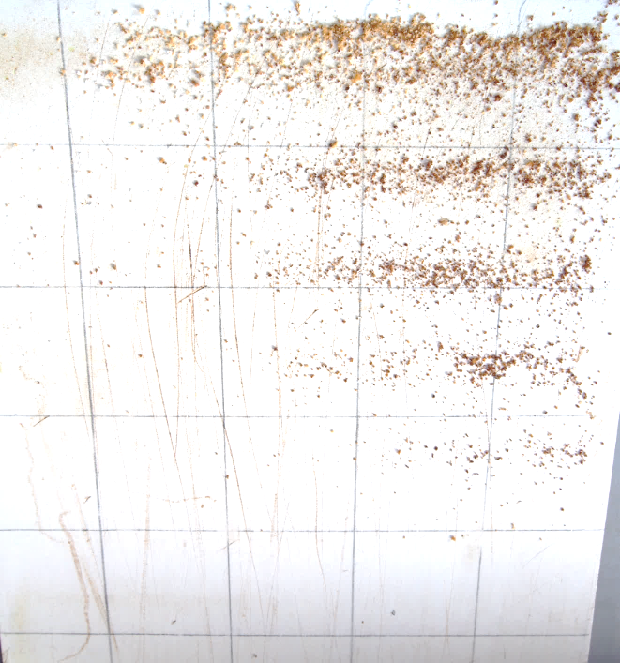
Natürl. Milbenfall während Salweide-Blüte
Natürlichen Milbenfall über 3 - 4 Wochen erheben
Notes:
Erhebung mittels Auszählen auf geschützter Unterlage
Die Werte sind meist sehr tief. (sehr wenig Milbenfall. Wurde die Winterbehandlung erfolgreich durchgeführt, ist dies normal)
Somit sagen diese Werte auch wenig aus. Mit tiefen Werten (oder Nullwerten) können keine Vergleiche gemacht werden.

Slide 14
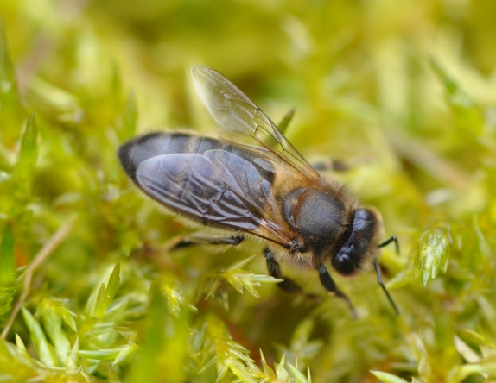
Sanftmut
Note | Bewertung | Details
4 | sehr sanft | Kein Stich, kein Umherschwirren, kein Abfliegen
3 | sanft | Kein Stich, kein Anfliegen, etwas Umherschwirren
2 | nervös | Sticht (1 - 2 Stiche), Umherschwirren, Anfliegen
1 | bösartig | Aggressiv, mehrere Stiche
Wichtig
Nutzen der Notenskala von 1 - 4!
Auch ½ Noten einsetzen!
Notes:
Auffallend friedliche Völker, Bearbeitung ohne Schleier und wenig Rauch möglich
Normal sanfte Völker, bei denen vereinzelt Bienen auffliegen; mit etwas Rauch problemlos bearbeitbar
Nervöse Völker deren Bearbeitung nur mit Rauch möglich ist. Anfliegen und Stiche
Böse Völker, die nur mit Schutz und Rauch zu bearbeiten sind.
Im Beebreed wird der Mittelwert eingetragen.

Slide 15
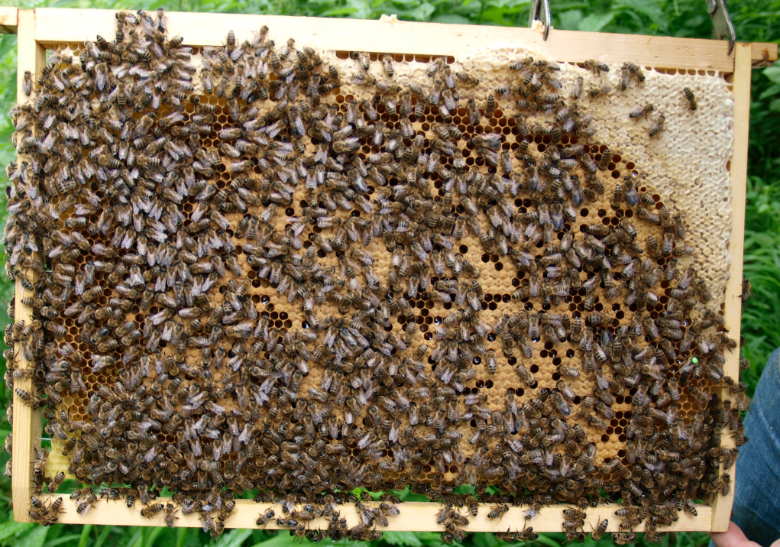
Notes:
Dadantwabe (Dadant Blatt) Peter Linder

Slide 16
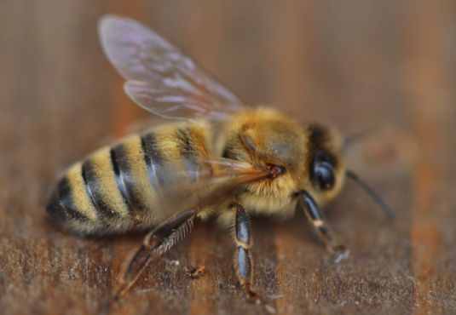
Wabensitz
Note | Bewertung | Details
4 | fest | sehr ruhig, kein Auffliegen, kein Herumlaufen und keine Klumpenbildung
3 | ruhig | kein Anfliegen, keine Klumpenbildung, ev. etwas Herumlaufen
2 | laufend | wenig Auffliegen, Umherlaufen, ev. Klumpenbildung
1 | flüchtig | Auffliegen, Umherlaufen, Klumpenbildung
Wichtig
Nutzen der Notenskala von 1 - 4!
Auch ½ Noten einsetzen!
Notes:
Wabensitz ist meist ähnlich wie Sanftmut; es gibt jedoch Völker die unruhig (Klumpenbildung auf Waben), jedoch nicht stechlustig sind. Meist sind nur
kleine Abweichungen zur Sanftmut feststellbar.
Bienen bleiben ruhig auf den Waben; auch beim Drüberstreichen mit der Hand bleiben die Völker sehr ruhig
Normal ruhige Völker, deren Bienen weder von den Waben abfliegen, noch herumlaufen oder Klumpen bilden
Bienen laufen oft gegen den Wabenrand oder die Wabenecken
Bienen fliegen auf, bilden Klumpen und laufen eifrig herum
Im Beebreed wird der Mittelwert eingetragen.

Slide 17
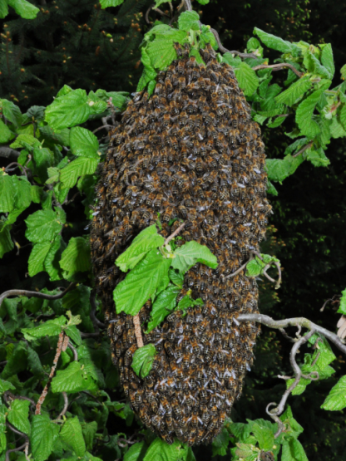
Schwarmtrieb
Note | Schwarmtrieb | Details
4 | fehlt | Höchstens zeitweiliges Ansetzen von Weiselnäpfchen
3 | leicht lenkbar | Häufiges Ansetzen von Weiselnäpfchen
2 | schwer lenkbar | Umfangreiches Ansetzen von Weiselnäpfchen
1 | sehr stark | Ablegerbildung nötig oder schwärmt ab
Damit die Völker nicht verloren gehen, können zur Schwarmverhinderung Zwischenableger gebildet werden.
(Vorgaben Rassenorganisation)
Notes:
Regelmässige Kontrollen während Schwarmzeit im Abstand von 5 - 9 Tagen
Im Beebreed wird der tiefste Wert eingetragen!

Slide 18
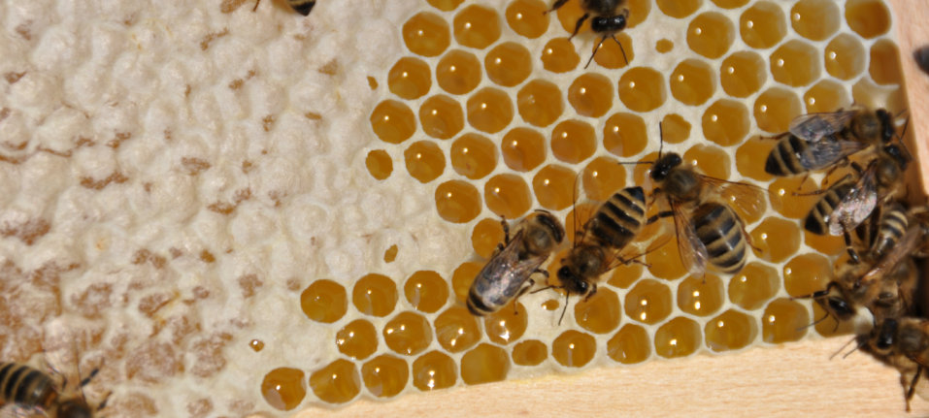
Honigleistung
Erhebung des Honigertrages pro Volk durch Wägen
Frühjahrshonig (bis 15. Juni)
Sommerhonig (ab 16. Juni)
Geschätzter Vorrat vor der Auffütterung (optional)
Notes:
Eine gute Planung der Honigernte ist sehr wichtig! Die Waben der einzelnen Völker müssen klar gekennzeichnet sein (am besten mit der Volksnummer), damit die Erträge
pro Volk lückenlos und verlässlich erfasst werden können.
Die Honigwaben werden vor und nach den Schleudern gewogen, um den Honigertrag pro Volk zu ermitteln.
Erntehelfer sind klar zu instruieren!
Verhältnis Frühlingshonig/Sommerhonig kann von grosser Bedeutung sein! Ein gutes Volk bringt schon bei der Frühtracht gute Erträge. Im Sommer sind die Unterschiede meist kleiner.

Slide 19
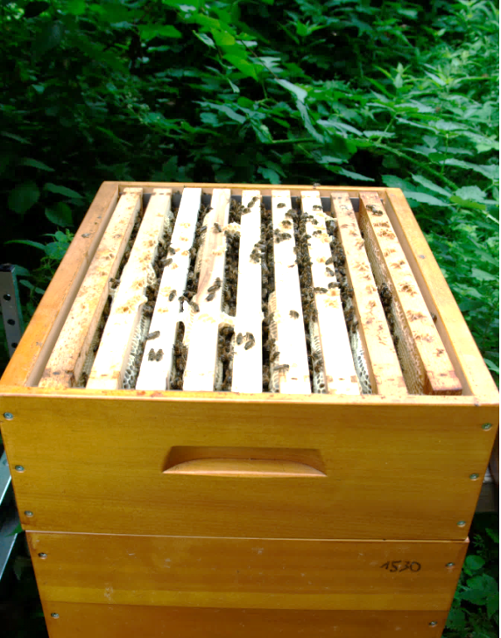
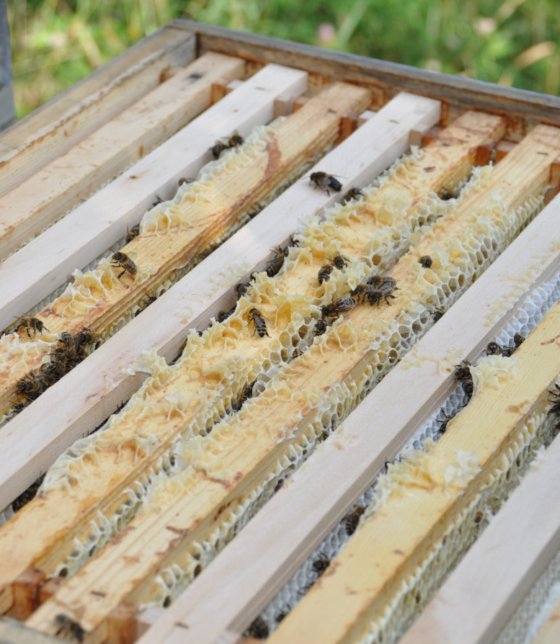
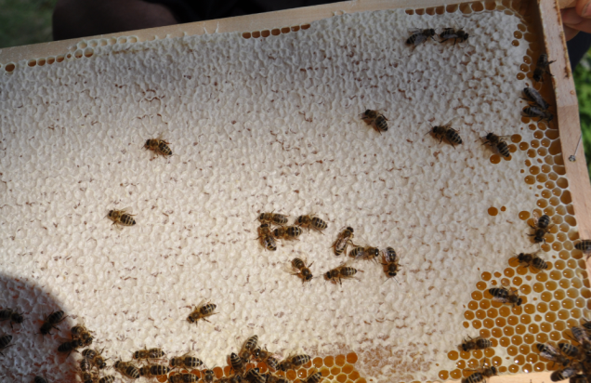
Notes:
Bild links: Dadant Blatt (Peter Linder)
Bild rechts oben: Zander (Heinz Gertsch)
Bild rechts unten: Honigwabe Zander

Slide 20
Hygieneverhalten (Nadeltest)
Zellen mit dem richtigen Reifegrad suchen
Fläche für Schablone bienenfrei wischen
Schablone ansetzen und aussen mit Filzstift markieren
50 Zellen mit Nadel anstechen
Erste und letzte Zelle mit Filzstift markieren
Wabe mit Filzstift markieren
Wichtig
Zeit zwischen Anlegen und Auswerten des
Nadeltestes muss bei allen Völkern genau gleich
sein. (8 - 12 Stunden)
Notes:
Notieren Sie die genaue Zeit, wann die Zellen in den einzelnen Völkern angestochen werden.
Um gute Daten zu erhalten, muss die Kontrolle in den gleichen Zeitabständen erfolgen!
Auch wenn Sie nur 5 Minuten schneller sind beim Auswerten, beträgt die Differenz am Schluss 55 Minuten!

Slide 21
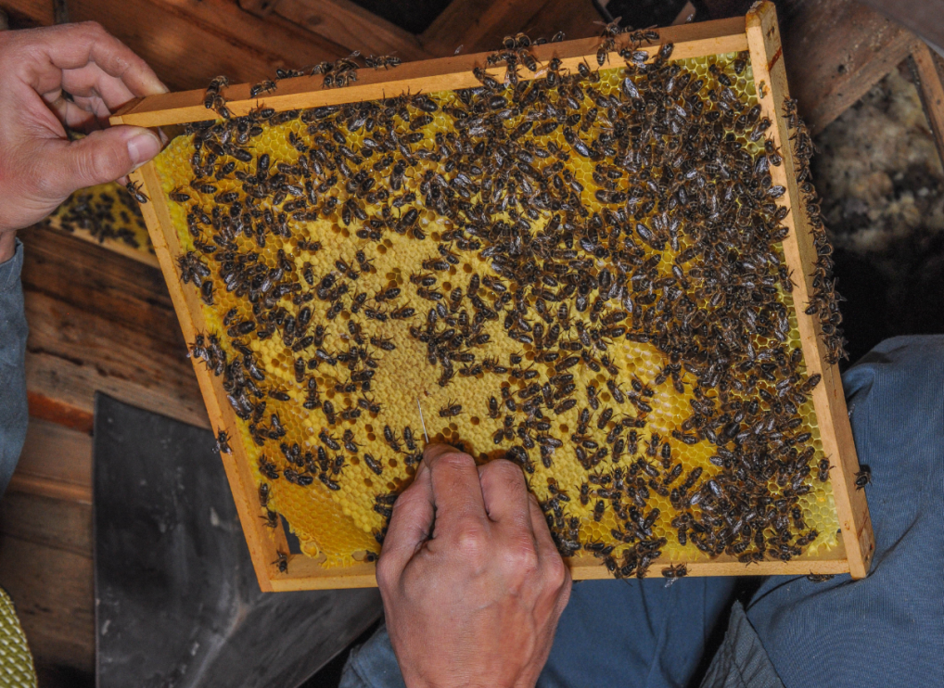
Notes:
Für den Nadeltest geeignete Zellen suchen

Slide 22
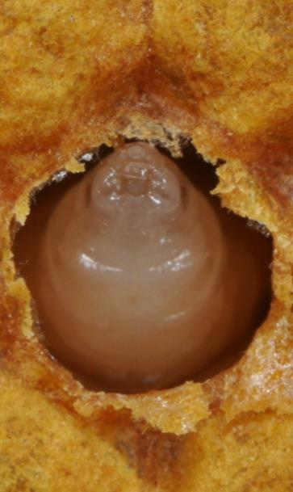
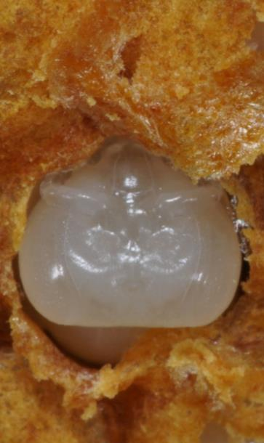
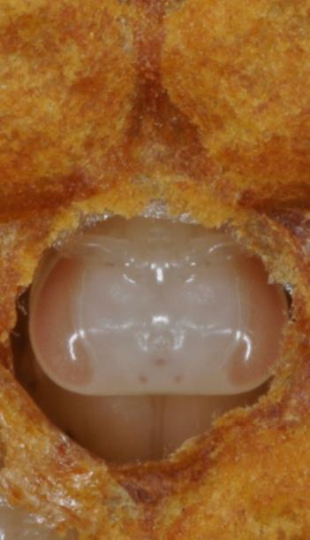
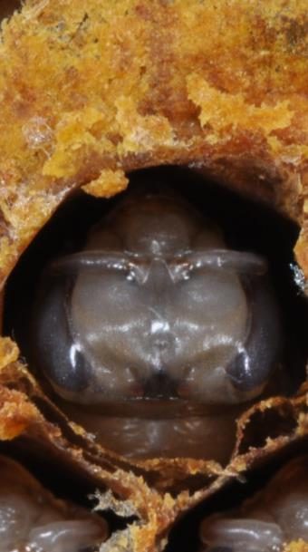
Wahl richtiges Stadium sehr wichtig
zu jung
ideal
zu alt
sehr
schnelles
Ausräumen
5 - 6 Tage vor Test gleichmässige
Brutfläche kurz vor Verdeckelung
markieren oder einzelne Zellen
öffnen und kontrollieren
langsames
unvollständiges
Ausräumen
Notes:
Um das richtige Stadium zu wählen, benötigt man Übung!
Puppen mit weissen, rosa oder braun gefärbten Augen haben das richtige Stadium.
Einzelne Zellen vor dem Anbringen der Schablone auf Stadium prüfen, damit wir die richtigen Zellen anstechen.
Zu alte Zellen werden oft wieder verdeckelt!

Slide 23
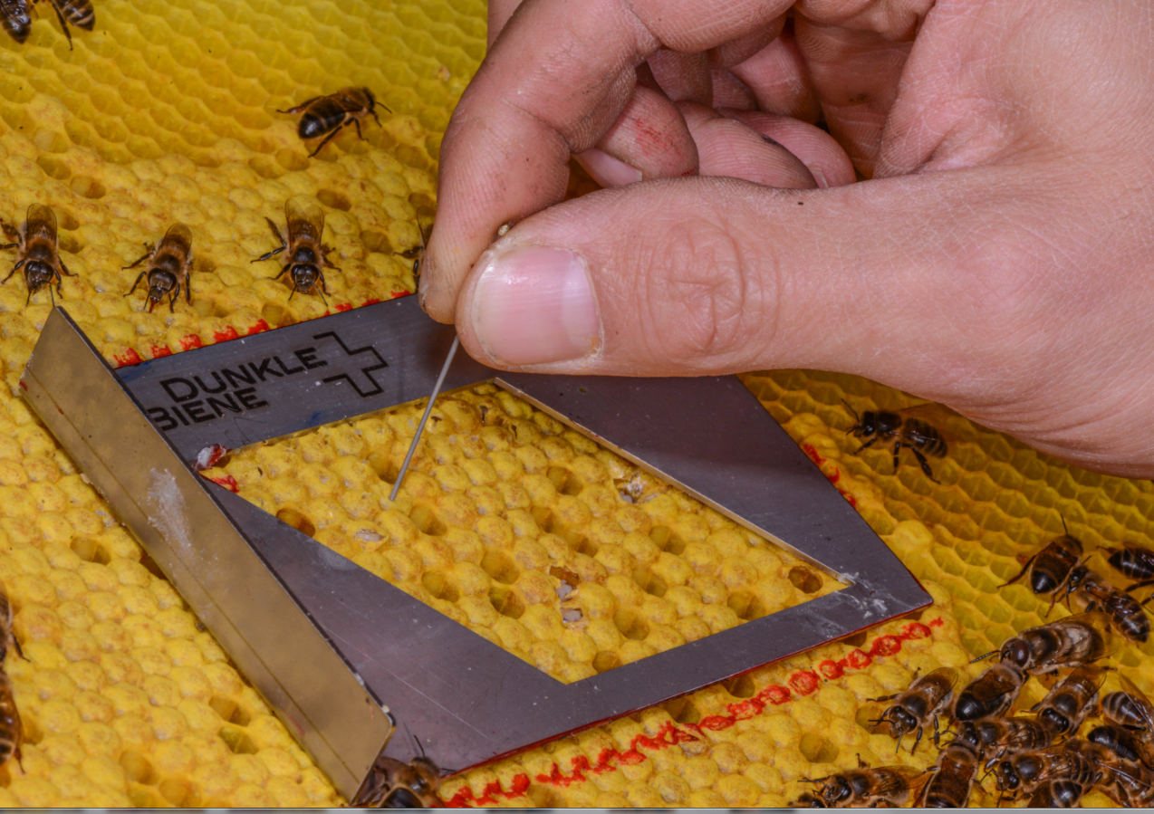
Notes:
Nadeltest: 50 Zellen anstechen

Slide 24
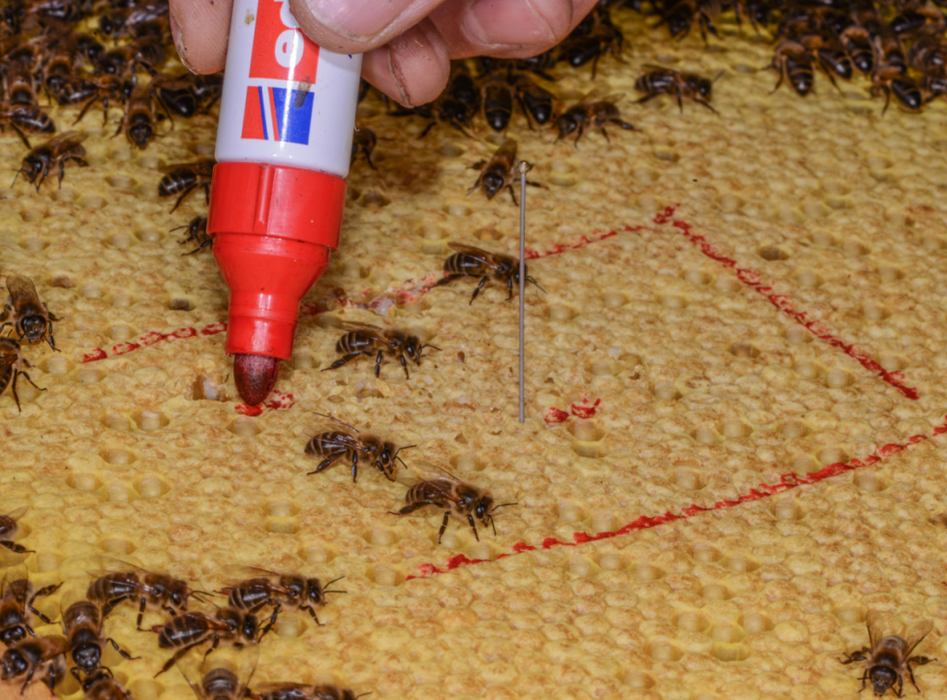
Notes:
Vor 1. angestochener Zelle und nach letzter angestochener Zelle Markierung mit Filzstift anbringen.
Wabe auch mit Filzstift markieren

Slide 25
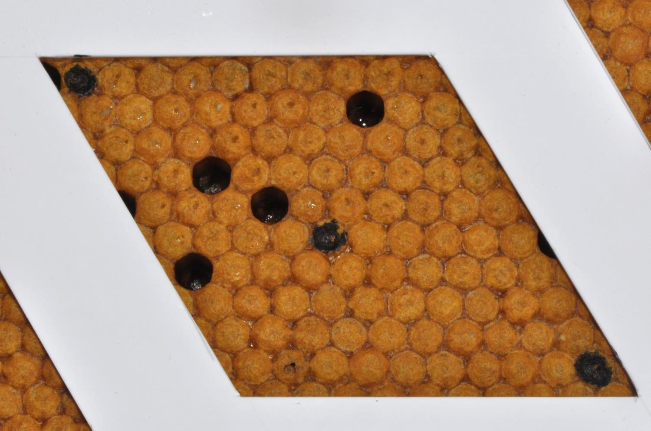
9
9
10
9
Markierungen
9
4
10 Reihen
50
50 verdeckelte Brut-
zellen anstechen
10 Zellen
Notes:
Es sind genau 50 Zellen anzustechen! Leere Zellen sind zu überspringen.

Slide 26
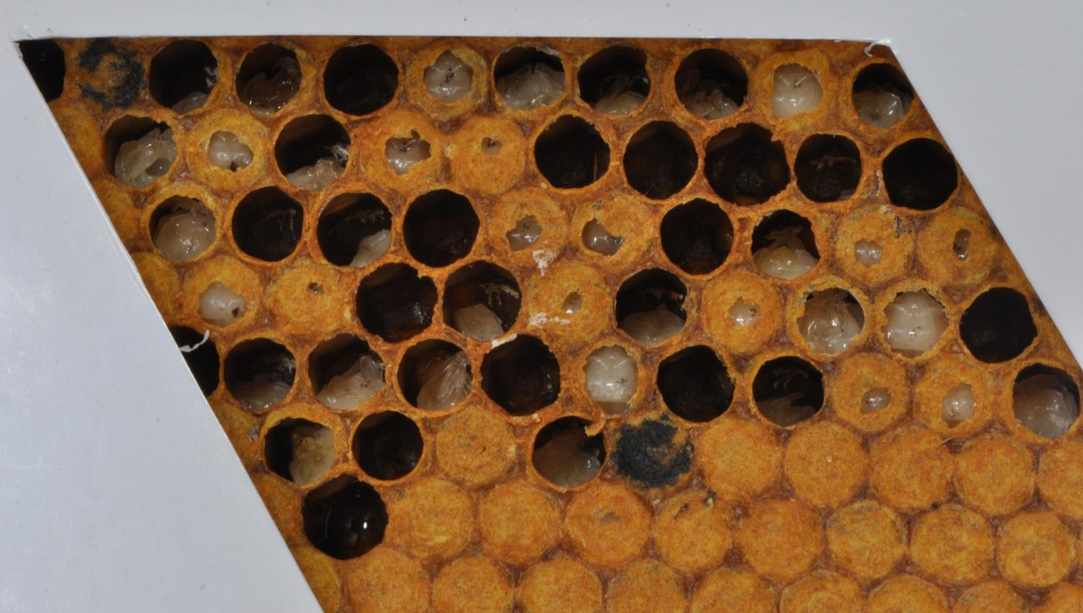
Kontrolle einheitlich nach 8 - 12 Stunden
8
5
Völker, die gut ausräumen, sind
weniger krankheitsanfällig
7
8
zählen
der nicht
(vollständig)
ausgeräum-
ten Zellen
8
3
50 -
39
= 11
x 2 = 22% Ausräumrate
beeinflusst von Trachtangebot mindestens zweimal beurteilen

Slide 27
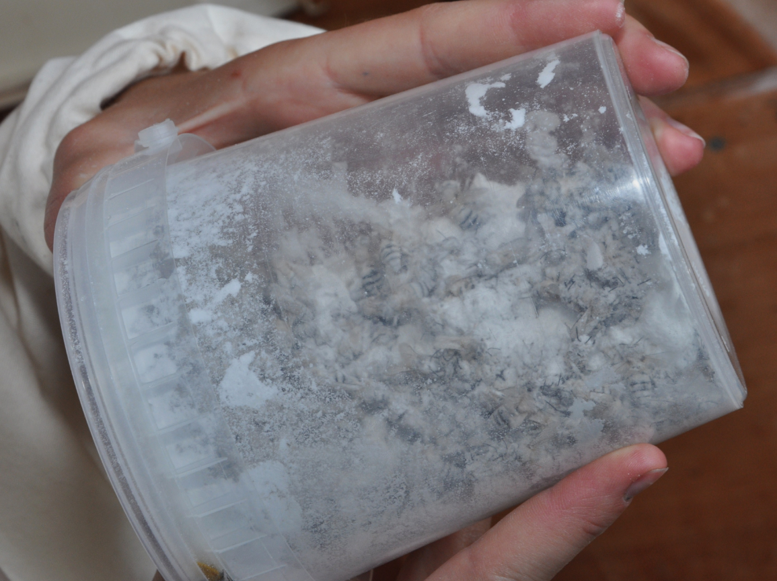
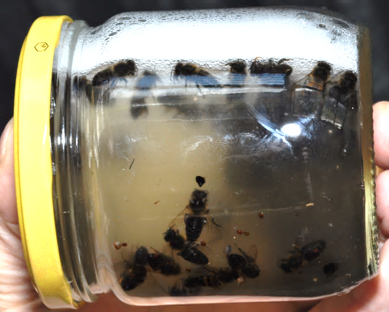
Erhebung einer Bienenprobe ab Juni
  mittels
  Puderzuckermethode Auswaschmethode
Notes:
Die Arbeitsgemeinschaft Toleranzzucht empfiehlt, diese Erhebungen ab Mitte Juni mindestens 3 Mal im Abstand von 3 Wochen zu machen.
So können Völker wirklich beurteilt werden. Völker mit einem «schwachen» Varroaanstieg sind für die Weiterzucht zu selektionieren.

Slide 28
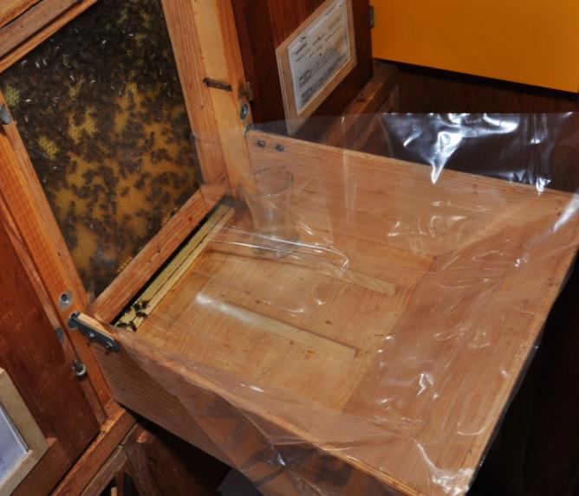
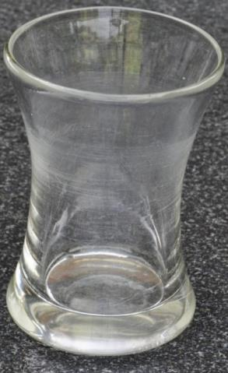
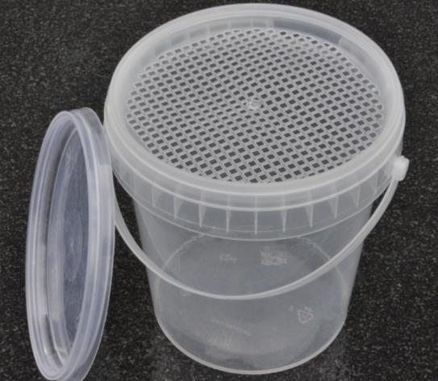
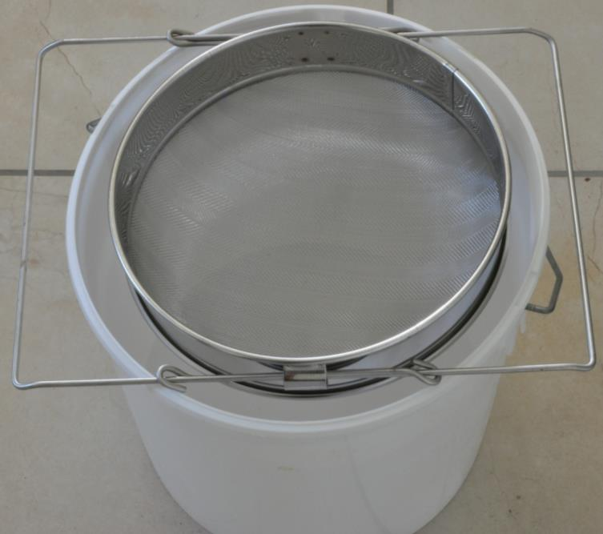
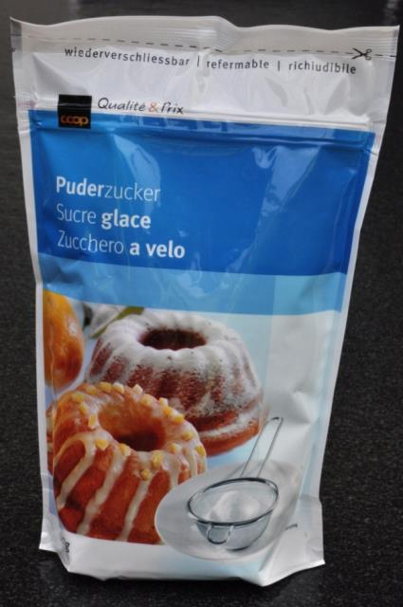
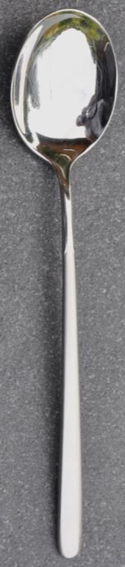
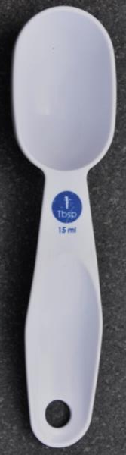
Material Puderzuckermethode
Schüttel-
Becher mit Sieb und Deckel
Gefäss
125 ml
Plastikfolie
sauber, trocken
11ml
4 - 5
15ml
3
35g
Puder-zucker
pro Volk
Honigfeinsieb
mind. 35g
(M)Esslöffel
Eimer
Notes:
Bienenprobe von 30- 50 g (nach Reglement 30 - 150g)
Aufs Gramm genau!

Slide 29
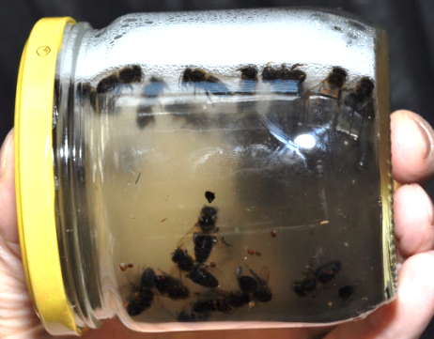
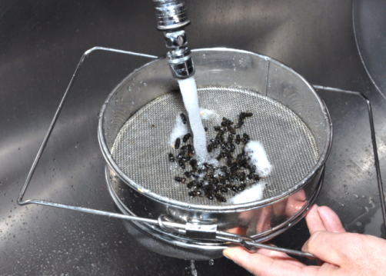
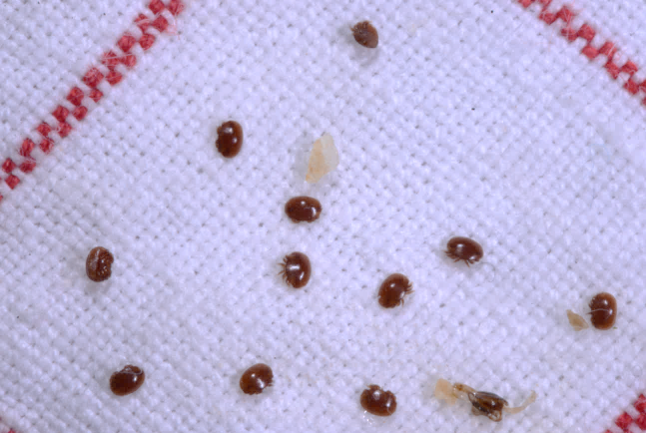
Auswaschmethode
Notes:
Mit dieser Methode kann der Varroabefall sehr genau erhoben werden.
Bienenprobe von 30- 50 g (nach Reglement 30 - 150g)
Aufs Gramm genau!
Der Nachteil ist, dass bei jeder Probe etwa 500 Bienen das Leben lassen müssen.

Slide 30
Umweltbedingungen
Honigleistungen hängen sehr stark von Umwelt ab
  Lage des Standes
  Trachtbedingungen
  Imkerhandwerk
Bei tiefen Honigerträgen sind Unterschiede zwischen den verschiedenen Völkern besser sichtbar!
Ca. 20% der Honigleistung sind von Genetik abhängig
80% werden von Umweltbedingungen beeinflusst!
Notes:
Ein Vergleichen von Schwesternköniginnen auf verschiedenen Ständen, und dies verdeckt, ist eine sehr gute und vertrauenswürdige Methode Königinnen zu prüfen und zu vergleichen.

Slide 31
5. Daten erfassen/auswerten in Beebreed
Erfassen sämtlicher Prüfdaten durch Imker oder
Rassenzuchtorganisation
Erfassen weiterer Königinnen zwecks Stammbaumerhalt
Prüfen der Daten durch Rassenorganisation
Resultate ab Ende Februar des Folgejahres verfügbar
(für alle interessierten Imkerinnen und Imker)
Notes:
Die Daten sind bis spätestens am 1. Dezember zu erfassen und zu validieren
Auswertung in der Plattform Beebreed bis Ende Februar des Folgejahres
(Resultate von Königinnen mit Geburtsjahr 2015 sind somit Ende Februar 2017 verfügbar)

Slide 32
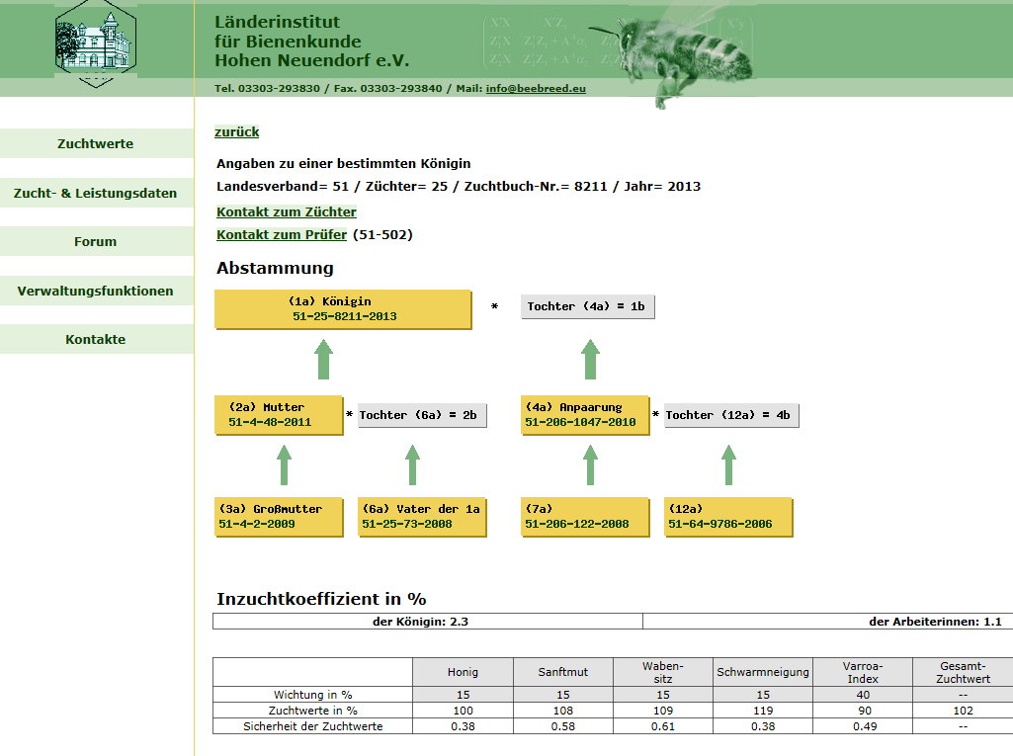
Identität Königin
Abstammung
Inzuchtberechnung
Zuchtwerte
Notes:
Gesamtzuchtwert:
100+108+109+119+102= Durchschnitt 105,2 wenn alle gleich gewichtet! (alle 20%)
100 je 15 %
108
109
119
90 mit 40% = 102

Slide 33
Beebreed-Nummer
51 – 25 – 8211 - 2013
Züchter-nummer
Jahrgang
Rassen-organisation
Königinnen-nummer

Slide 34

Zuchtwerte
Bezüglich Varroaindex (= natürlicher Milbenfall Frühling, Nadeltest und Auswasch- oder Puderzuckermethode) ist dieses Volk 10% schlechter als der Durchschnitt aller in den letzten fünf Jahren geprüfter Vergleichsvölker.
Die Sicherheit der Zuchtwertschätzung «Varroaindex»
beträgt 49%.
Notes:
Sicherheit:
100 % = geschätzter Zuchtwert stimmt mit 100 % Sicherheit mit dem «echten Zuchtwert» überein.
49 % ist bereits eine recht hohe Sicherheit.
Ein Zuchtwert mit tiefer Sicherheit kann durch fehlende Daten in den Vorfahren entstehen.

Slide 35
6. Nutzen für Prüfer und Züchter
Gute Genetik auf dem Prüfstand
Gute Genetik in Standumgebung «verteilen»
Nutzen von Zuchtstoff
(je nach Rassenorganisation)
Sieht Unterschiede ohne Vorurteile
(verdeckte Prüfung)
Erfahrungen sammeln etc.
Notes:
Auch Imker, die nicht züchten, profitieren von der guten Genetik!
Die Drohnen der Prüfvölker bringen ihr Erbgut auch in die benachbarten Bienenstände.

Slide 36
Anzahl
Königinnen
Prüfabschlüsse
Notes:
SAR VSMB SCIV Total Total
Jahr erstellt abgeschl erstellt abgeschl erstellt abgeschl erstellt abgeschl. Erfolg %
2010 96 46 144 80 240 126 52.50
2011 108 76 228 90 336 166 49.40
2012 180 116 228 99 408 215 52.70
2013 156 122 252 112 408 234 57.35
2014 192 155 240 137 178 95 610 387 63.44
2015 180 117 276 136 96 47 552 300 54.35
2016 204 159 264 168 194 142 662 469 71.00
Durchschnittlicher Erfolg der Abschlüsse 2010 bis 2016 = 57%

Slide 37
7. Zusammenfassung
Nur einheitliche Prüfungen ermöglichen Vergleiche
Verschiedene Rassen können nicht verglichen werden; die «Besten» jeder Linie und Rasse werden weitergezüchtet
Zuchtfortschritte dauern Jahre, ja Jahrzehnte
Ohne gemeinsame Datenbank kein wirklicher Vergleich
Nur dank versierten, einsatzfreudigen Prüfern und Züchtern kommen wir weiter

Slide 38
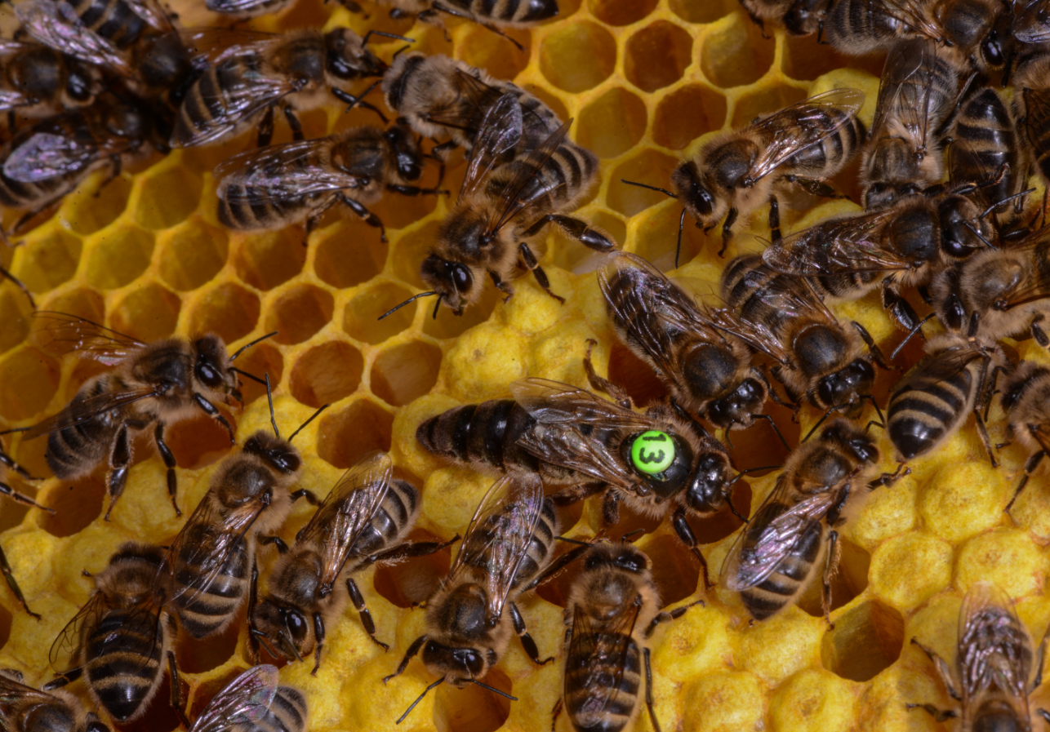
Herzlichen Dank

